Slide 1
SLOYLAR VA FIGURALAR BILAN ISHLASH
MS power point ham figuralar bilan ishlash mumkin
MAKTUB

Slide 2
Jadvalar va diograma bilan ishlash-1
Toshkent shaxri ayti markazi
1.zeromax ITI-center
2.PDP ITI -center
3. IT-park
4.Astrum IT-center
5.Najon Talim IT center

Slide 3
Jadvalar va diogramalar bilan ishlash-2
 | 2017 | 2018 | 2019 | 2020 | 2021 | 2022 | 2023
Axborotlar aloqa sohasidagi hizmarlar |  | 4541,3 | 5181,5 | 6306 | 8196,7 | 10332,6 | 10869,2
 |  | 6728,2 | 8206,7 | 9898,4 | 15023,8 | 21296,3 | 34635
moliya xizmatlari |  | 23781,2 | 26817,2 | 36217,2 | 38555,5 | 44159,4 | 54576,5
trasport xizmatlari
ovqatlanish xizmati |  | 729,1 | 890,1 | 3038,7 | 3649,6 | 4673,3 | 5715,9
savdo xizmati |  | 18979,2 | 21366,9 | 27368,9 | 32006,9 | 39743,4 | 47693,5
talim xizmatlari |  | 2154,4 | 2681,4 | 3263,3 | 4402 | 5416,5 | 6990,4
sogliq ni saqlash |  | 860,9 | 1100,3 | 1416,3 | 1701,5 | 2230,6 | 2930,5
 | 2017 | 2018 | 2019 | 2020 | 2021 | 2022 | 2023
Axborotlar aloqa sohasidagi hizmarlar |  | 4541,3 | 5181,5 | 6306 | 8196,7 | 10332,6 | 10869,2
 |  | 6728,2 | 8206,7 | 9898,4 | 15023,8 | 21296,3 | 34635
moliya xizmatlari |  | 23781,2 | 26817,2 | 36217,2 | 38555,5 | 44159,4 | 54576,5
trasport xizmatlari
ovqatlanish xizmati |  | 729,1 | 890,1 | 3038,7 | 3649,6 | 4673,3 | 5715,9
savdo xizmati |  | 18979,2 | 21366,9 | 27368,9 | 32006,9 | 39743,4 | 47693,5
talim xizmatlari |  | 2154,4 | 2681,4 | 3263,3 | 4402 | 5416,5 | 6990,4
sogliq ni saqlash |  | 860,9 | 1100,3 | 1416,3 | 1701,5 | 2230,6 | 2930,5

Slide 4
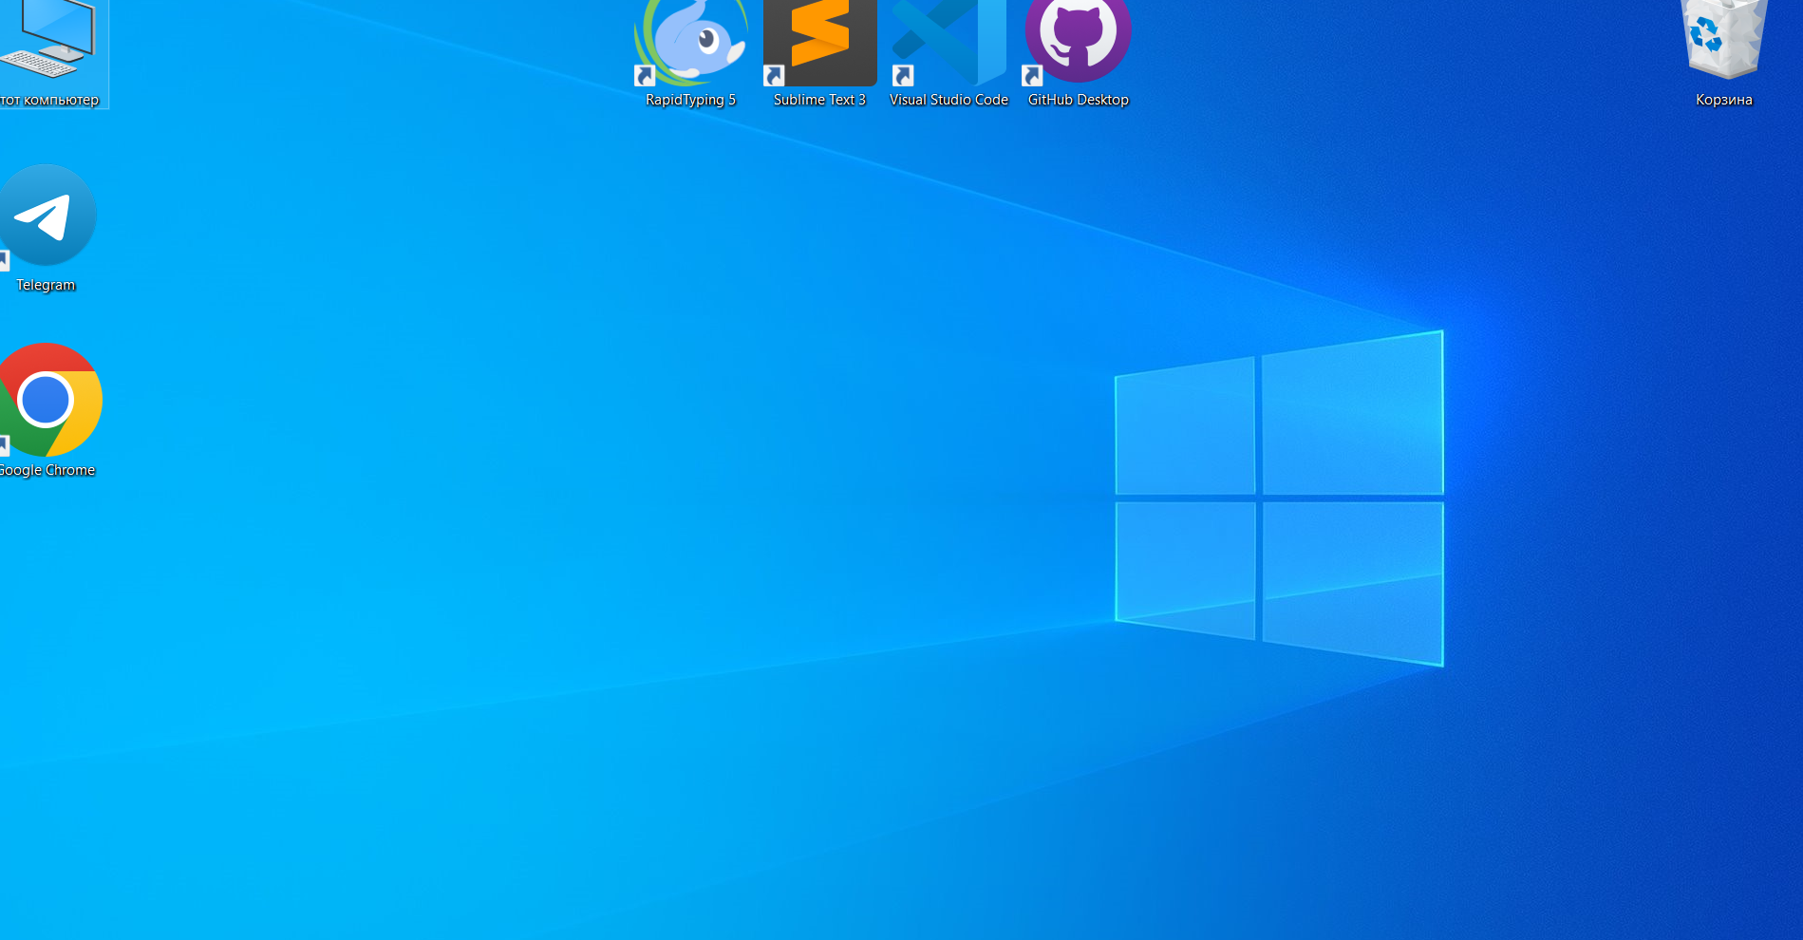
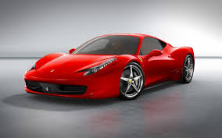
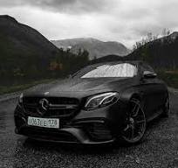
Rasimlar bilan ishlash

Slide 5
Yozuvlarning foniga rasim ishlatish
TABIATNI
ASRAYLIK

Slide 6
SILKA VA GIPER SILKALAR BILAN ISHLASH
Ssilka Qoyish=> https://uz.wikipedia.org/wiki/Tabiat
Giper silka qoyish=> Tabiat

Slide 7
Slaydan slaylarga otish

